Slide 1
HOSPITAL LÍQUIDO
El caso del Hospital Sant Joan de Deú
Jorge Juan Fernández
Director Área E-Health y Salud 2.0
Dirección de Innovación y Conocimiento

Slide 2
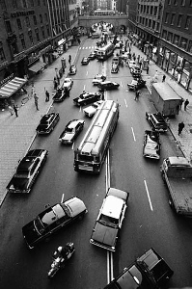

Slide 3
ÍNDICE
¿Por qué?
Las 5 grandes tendencias digitales
La estrategia HSJD: Hospital Líquido
1
2
3

Slide 4
ÍNDICE
¿Por qué?
Las 5 grandes tendencias digitales
La estrategia HSJD: Hospital Líquido
1
2
3

Slide 5


Slide 6





Algunos datos (España)
Búsqueda de información en Internet sobre temas de salud
Número usuarios en Internet
  63,9% de los hogares con acceso a la red (casi 30M de personas conectadas)
2003 (19%)
2011 (56,9%)
Acceso de jóvenes a las redes sociales
Acceso a Internet desde smartphone
  78% adolescentes españoles usa las redes sociales
  66% al menos una vez al día
  12’5 millones de móviles conectados y activos

Slide 7


Slide 8

E-HEALTH

Slide 9
ELECTRONIC HEALTH

Slide 10
EMPOWERED HEALTH

Slide 11



Internet como plataforma
CONTENIDOS
SERVICIOS

Slide 12
ÍNDICE
¿Por qué?
Las 5 grandes tendencias digitales
La estrategia HSJD: Hospital Líquido
1
2
3

Slide 13
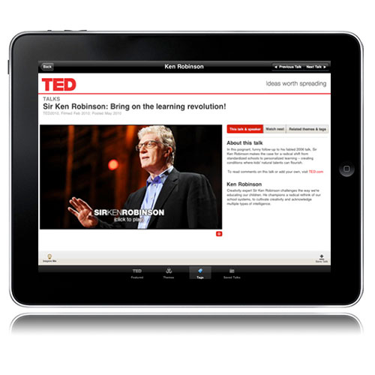

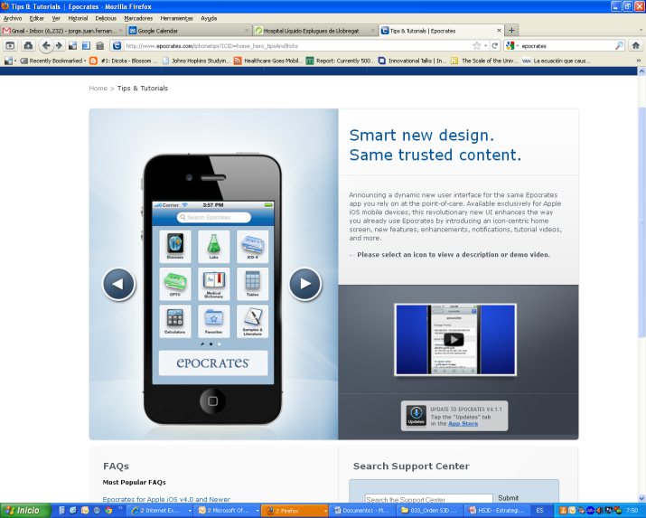


5 tendencias digitales en salud
Móvil
Video
Social Media
Games
Sensores

Slide 14
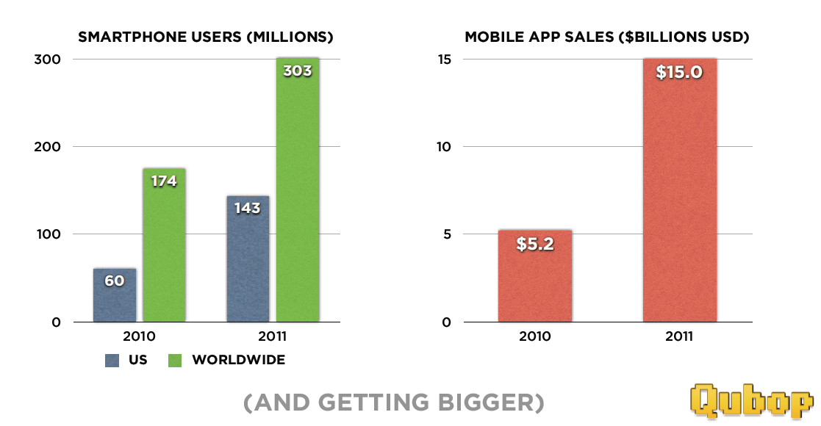
Mobile is BIG

Slide 15
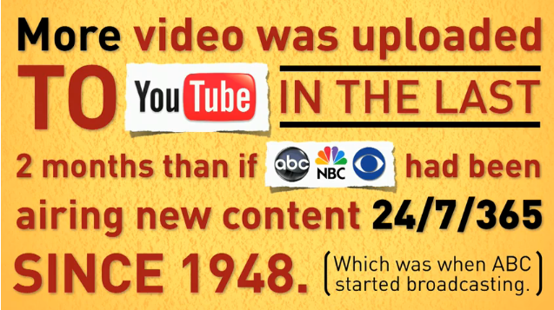
Video is BIG

Slide 16
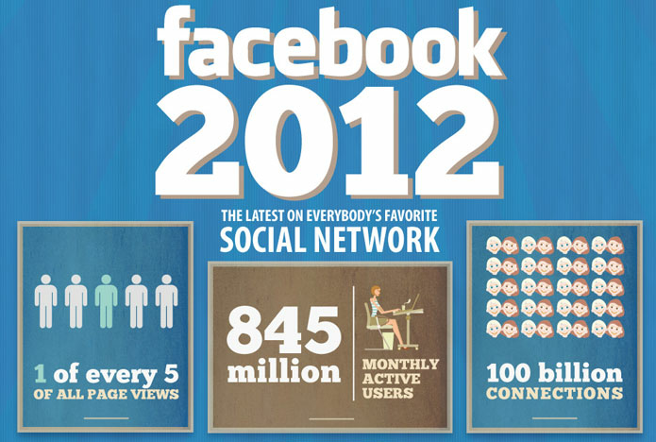
Social is BIG

Slide 17
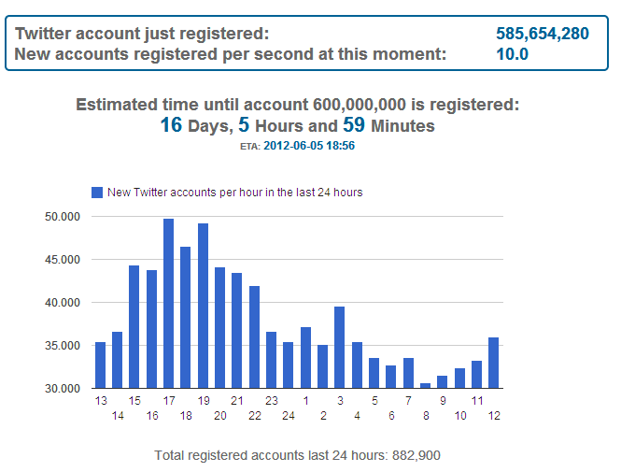

Social is BIG

Slide 18


Games are BIG
Relative Industry Global Sales (Worldwide, 2010)
$ 70 BILLION
$ 40 BILLION
$ 30 BILLION

Slide 19
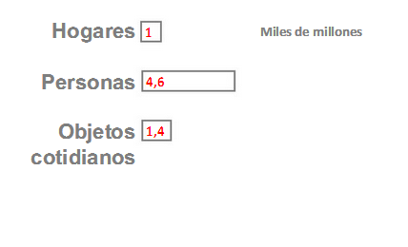

Sensors are BIG
Internet:
Home 1995
People 2005
Things 2015
(American) Billions
Home
People
Things
FUENTE: Internet de las Cosas, Fundación Telefonica (2010)

Slide 20
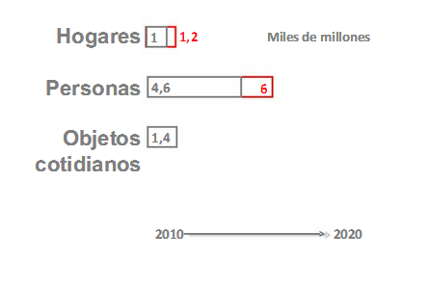
Sensors are BIG
Internet:
Home 1995
People 2005
Things 2015
(American) Billions
Home
People
Things
FUENTE: Internet de las Cosas, Fundación Telefonica (2010)

Slide 21
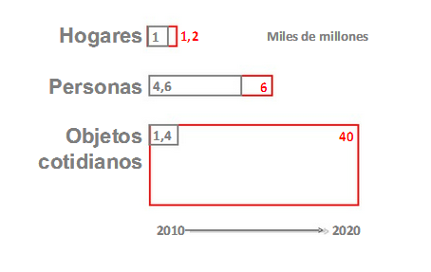

Sensors are BIG
Internet:
Home 1995
People 2005
Things 2015
(American) Billions
Home
People
Things
FUENTE: Internet de las Cosas, Fundación Telefonica (2010)

Slide 22
ÍNDICE
¿Por qué?
Las 5 grandes tendencias digitales
La estrategia HSJD: Hospital Líquido
1
2
3

Slide 23
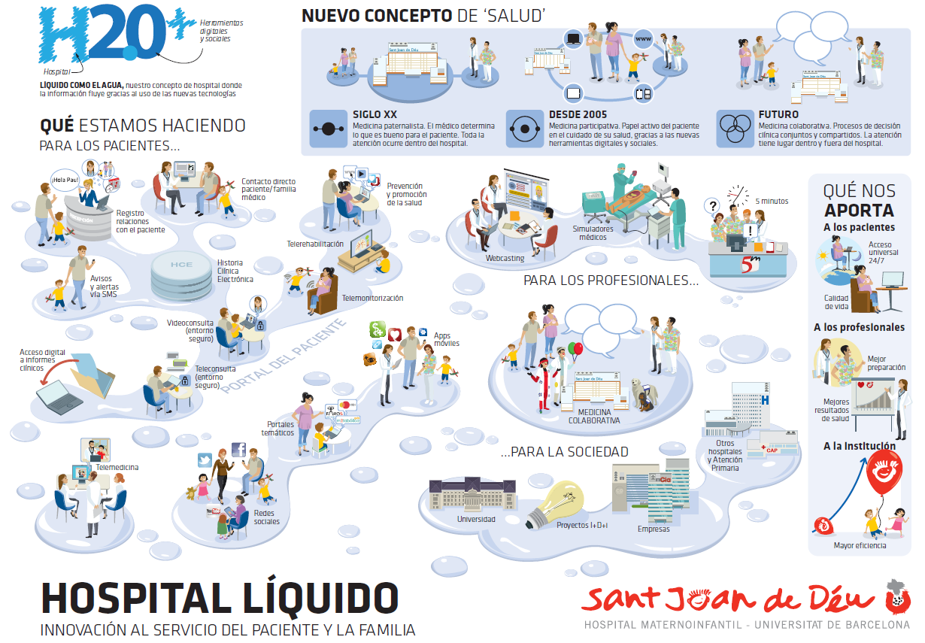

Slide 24
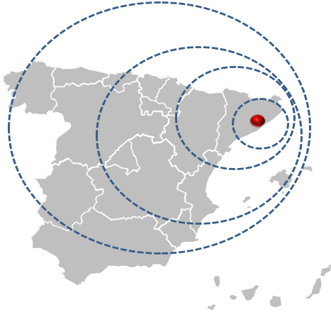
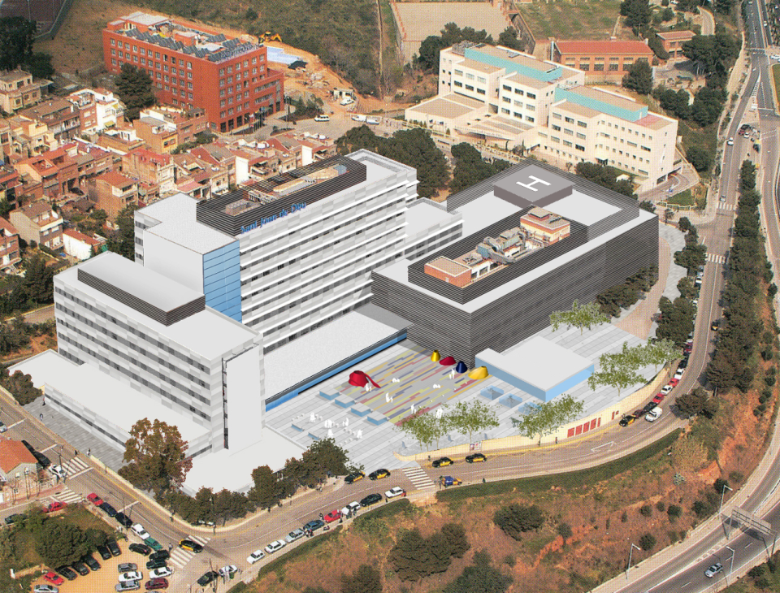

Hospital Sant Joan de Déu
» Hospital Materno-Infantil
Centro Universitario de alta tecnología
Grupo sanitario privado
Concertado con el Sistema Público de Salud
HSJD

Slide 25
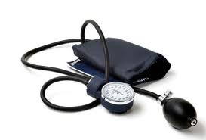


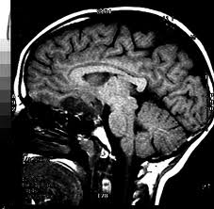

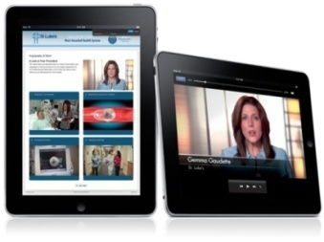
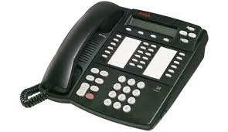
El Hospital Líquido: ir más allá del edificio hospitalario
Smartphone
Medical devices
Web
Email
El Hospital Líquido
Telemedicina
Mobile devices
Salud 2.0
Para llegar más lejos y mejor
Teléfono

Slide 26
Hacia el Hospital Líquido:
Filosofía y conceptos
Un Hospital Líquido es un tipo de hospital cuyas actividades se circunscriben más allá de las paredes del edificio hospitalario.
Que fluye mas allá de las paredes. Que se adapta al entorno
1
Flexible
Abierto y atento a lo que dicen los pacientes, otros centros y la sociedad
2
Accesible
Un hospital que trabaja conjuntamente con los pacientes y con otras instituciones
3
Colaborativo

Slide 27
…FLUJO…
Servicios/Recursos
Hospitales
Conocimiento
Sociedad
Atención Primaria
Profesionales
Pacientes
Redes

Slide 28















H2O+
A
B
C
D
E-HEALTH
REDES SOCIALES
PORTALES TEMÁTICOS
ESPACIOS VIRTUALES
TELE-ASISTENCIA
E-LEARNING
Consulta online
Tele-consulta
Tele-rehabilitación
Tele-monitorización
Segunda opinión
WEBCASTING
Aula de Pediatría
TELE-MEDICINA
ESPACIOS DE TRABAJO COMPARTIDOS
Servicios
ReToc (RetCam)

Slide 29








Un día digital en el HSJD
WEBS
962 visitas
642 visitas
1.253 visitas
32.318 vistas
34.638 vistas
HSJDBCN
8.845 usuarios x 3 post = 26.535 vistas
FAROS
5.590 usuarios X 1 post = 5.590 vistas
Guía Metabólica
966 usuarios x 0.2 post = 193 vistas
@HSJDBCN
2.735 seguidores x 5 tweets = 13.675 vistas
@HSJD_FAROS
4.156 seguidores x 5 tweets = 20.780 vistas
@guiametabolica
183 seguidores x 1 tweets = 183 vistas
REDES SOCIALES
REPOSITORIOS
357 vistas
33 vistas
27 vistas
138 vistas

Slide 30

Hospital líquido
1
Flexible
Servicios/Recursos
Conocimiento
Hospitales
Sociedad
Atención Primaria
2
Accesible
Profesionales
Pacientes
3
Colaborativo
Redes

Slide 31
Jorge Juan Fernández
Director Área E-Health y Salud 2.0
Área de Innovación y Conocimiento
jfernandez@hsjdbcn.org
@jorgejuan

